Slide 1
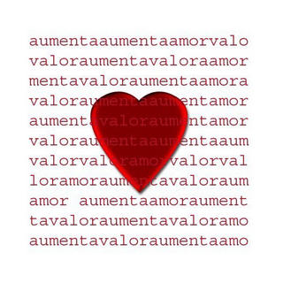
El Amor
Existen varios significados del Amor, pero uno muy acertado consiste en que el amor es un concepto universal relacionado a la afinidad entre los Seres humanos. Es interpretado como un verdadero sentimiento relacionado con el afecto y el apego productor y propulsor de emociones, experiencias y actitudes.
El Amor es tan complejo que se torna difícil de comprender ya que tales emociones pueden resultar ser extremadamente poderosas.

